Slide 1
TITAN
10 лет без перекраски
10 лет экономии!
ДОРОЖНАЯ КАРТА
РАЗВИТИЯ ПРОДАЖ
Структура программы
БЛОК 1
БЛОК 2
БЛОК 3
БЛОК 4
Программа для дистрибьюторов
ПОИСК ПАРТНЁРА
СЦЕНАРИЙ А
СЦЕНАРИЙ Б
3 ЭТАПА
2 сценария · поиск · 3 этапа продаж
6 инструментов
Новый партнёр
Действующий партнёр
Первичные · Вторичные · Третичные
Эмпилс гарантирует: при выполнении всех
действий продажи TITAN будут расти
Empils • 100+ лет на рынке ЛКМ • ТОП-3 производителей России

Slide 2
О КОМПАНИИ «ЭМПИЛС»
100+ лет на рынке ЛКМ • ТОП-3 производителей России
100+
ТОП-3
8%
39,3
лет непрерывного
развития в химической
отрасле
крупнейших
производителей ЛКМ
в РФ
доля рынка в денежном
выражении
тыс. тонн продукции
за 2025 год
ГЕОГРАФИЯ БИЗНЕСА
100+
150
9
36 000 м²
дистрибьюторов
в России и за рубежом
городов России
с представленностью
стран экспорта
(СНГ + Монголия)
площадь складов
компании
ПРОИЗВОДСТВО — 4 ЦЕХА, 168 000 ТОНН В ГОД
Цех лаков
30 000 т/год · полуфабрикатные лаки
Цех эмалей (малотоннажные)
18 000 т/год · партии от 700 кг
Цех водных покрытий
30 000 т/год · экологичная продукция
Цех эмалей (крупнотоннажные)
90 000 т/год · до 280 т/сутки
Empils • TITAN • Дорожная карта развития продаж • 10 лет без перекраски — 10 лет экономии!

Slide 3
СПЕЦИАЛИЗАЦИЯ TITAN
У коррозии нет шансов • 10 лет защиты
3 ЛИНЕЙКИ TITAN
У КОРРОЗИИ
3в1 ПО РЖАВЧИНЕ
10 лет гарантии
НЕТ ШАНСОВ
Грунт + эмаль + преобразователь ржавчины
в одной банке. Глянцевая. 9 цветов RAL.
Специализированная линейка материалов по металлу TITAN сочетает в себе свойства самых последних и инновационных разработок в сфере лакокрасочных покрытий.
Материалы TITAN предотвращают появление коррозии и сохраняют целостность конструкции в течение 10 лет.
Подтверждено независимым испытательным центром ООО «Рутил».
Фасовка: 0.75 л · 2 л · 5 л
БЫСТРОСОХНУЩАЯ
1.5 ч на отлип
Матовая. Сохнет 30 минут.
До -15 °C. Для профессионалов.
Фасовка: 0.75 л · 2.2 л
МОЛОТКОВАЯ
10 лет защиты
10 лет без перекраски —
10 лет экономии!
Декоративный молотковый эффект.
Скрывает дефекты поверхности.
Фасовка: 0.8 кг · 2.5 кг
Empils • TITAN • Дорожная карта развития продаж • 10 лет без перекраски — 10 лет экономии!

Slide 4
ПОИСК НОВОГО ПАРТНЁРА
6 инструментов выхода на контакт • Сценарий А
Цель: выйти на контакт с потенциальным партнёром и презентовать программу TITAN
№
Инструмент
Описание
Эффективность
1
Персональный визит РМ
Региональный менеджер приезжает в офис потенциального партнёра
Самый эффективный канал. Конверсия 40-60%
2
Звонок РМ (теплый прозвон)
Звонок после email или бумажного письма — договориться о встрече
Конверсия в встречу 15-25%
3
Отправка приглашения в МАХ
Презентация программы TITAN через мессенджер МАХ
Удобно для дистрибьюторов, использующих МАХ
4
Email-рассылка по базе «белые пятна»
Персонализированное письмо + приглашение посетить завод
Масштабируемый канал. Конверсия 3-7%
5
Письмо по обычной почте
Напечатанное приглашение посетить завод, отправленное Почтой России
Конверсия 8-15%. Бумага воспринимается как «серьёзный жест»
6
Приглашение на профильной выставке
Контакт в период участия партнёра в выставке (MosBuild и др.)
Личный контакт на стенде Эмпилс
Empils • TITAN • Дорожная карта развития продаж • 10 лет без перекраски — 10 лет экономии!

Slide 5
ДВА СЦЕНАРИЯ РАБОТЫ С ДИСТРИБЬЮТОРОМ
От «убедить попробовать» до «увеличить продажи»
А
НОВЫЙ ПАРТНЁР
Б
ДЕЙСТВУЮЩИЙ ПАРТНЁР
«Убедить попробовать»
«Увеличить продажи»
Дистрибьютор не хочет заводить TITAN, потому что у него уже есть аналог. Главный барьер — страх: «Закуплю — не продам, заморожу деньги, потеряю время». Инструменты этого сценария снимают страх и делают первую закупку максимально безболезненной.
Дистрибьютор уже продаёт TITAN 3в1, но продажи не растут или нестабильны. Он знает продукт, но не вкладывается в его продвижение. Причины: нет мотивации ТП, нет инструментов для розницы, нет обучения продавцов, нет системного подхода.
КЛЮЧЕВЫЕ ИНСТРУМЕНТЫ:
КЛЮЧЕВЫЕ ИНСТРУМЕНТЫ:
• Бонус за первичную закупку 5-10%
• Возврат неликвида в 90 дней
• Отсрочка 70-90 дней
• Выездное обучение команды ТП (1 день)
• Бесплатные POS-материалы + стартовый набор
• Стартовый набор постов для соцсетей
• Купи Титана для 100% планограммы → бонус
• Мин. заказ от 1 банки. Глубина: B-5, C-3, D-2
• Отсрочка 14 дней для розницы
• Выездное обучение продавцов РТТ (45 мин)
• Консигнация для топ-5 точек
• 5 баночек 0.4 для трудных РТТ
Empils • TITAN • Дорожная карта развития продаж • 10 лет без перекраски — 10 лет экономии!

Slide 6
ЭТАП 1 — ПЕРВИЧНЫЕ ПРОДАЖИ
Завод → Дистрибьютор
ИНСТРУМЕНТЫ (из матрицы Сценарий А)
ЧТО ДЕЛАЕТ ДИСТРИБЬЮТОР
1
Экскурсия на завод
Показать производство → лояльность руководства дистрибьютора
1
Оформить первую закупку (мин. объём)
2
Бонус за первичную закупку 5-10% товаром
За 80% покрытия АКБ точек А, Б. Мотивация первички на покрытие
⏱ 0–1 месяц
3
Возврат неликвида в 90 дней
Снять страх «куплю и не продам» на всех уровнях
2
Обучить торговых представителей по TITAN
⏱ 1–2 месяца
4
Отсрочка 70-90 дней
Снизить финансовую нагрузку на старте
3
Обеспечить выкладку в точках А и Б согласно планограмме
5
Выездное обучение команды ТП общего прайса (1 день)
Команда умеет продавать с первого дня
⏱ 1–3 месяца
6
Бесплатные POS-материалы + стартовый набор
Выкрасы, шелфтокеры, воблеры, планограммы, мини-буклет портфолио с ССВ
4
Предоставлять отчётность по выполнению планограммы
7
Стартовый набор постов для соцсетей
Картинка + текст для соцсетей дистрибьютора + фото/видео для интернет-магазина
⏱ Ежемесячно
Empils • TITAN • Дорожная карта развития продаж • 10 лет без перекраски — 10 лет экономии!

Slide 7
ЭТАП 2 — ВТОРИЧНЫЕ ПРОДАЖИ
Дистрибьютор → Розница
ИНСТРУМЕНТЫ (из матрицы Сценарий А)
ЧТО ДЕЛАЕТ ДИСТРИБЬЮТОР
1
Купи Титана для 100% заполнения планограммы → бонус
Мотивация вторички на необходимый объём по выполнению планограммы
1
Обучить 100% ТП по TITAN (методика ТСО)
2
Минимальный заказ от 1 банки для розницы
Глубина остатка на полке: B — от 5, C — 3, D — 2. Ширина — штуки
⏱ К 3-му месяцу
3
Отсрочка 14 дней для розницы
Снизить финансовую нагрузку на розницу
2
Открыть новые точки (+25% к базе)
⏱ Ежемесячно
4
Выездное обучение продавцов ключевых РТТ (45 мин)
РМ / ЭТП — команда умеет продавать с первого дня
3
Обеспечить выкладку в точках В и С
5
Бесплатные POS-материалы + стартовый набор
Дополнительно 5 баночек 0.4 каждому РМ для работы с трудными РТТ
⏱ 3–6 месяцев
6
Стартовый набор постов для соцсетей
Картинка + текст + фото/видео для интернет-магазина
4
Предоставлять фотоотчёты по выкладке
7
Консигнация для топ-5 точек дистрибьютора
На усмотрение РМ. Товар стоит на полке без оплаты — риск = 0
⏱ Ежемесячно
Empils • TITAN • Дорожная карта развития продаж • 10 лет без перекраски — 10 лет экономии!

Slide 8
ЭТАП 3 — ТРЕТИЧНЫЕ ПРОДАЖИ
Розница → Покупатель
ИНСТРУМЕНТЫ МАРКЕТИНГА (из матрицы)
ЧТО ДЕЛАЕТ ДИСТРИБЬЮТОР
1
Шелфтокер на полку / со стопером —
Слоган «10 лет без перекраски — 10 лет экономии!» + QR на titanpaints.ru
1
Обеспечить наличие POS-материалов в 80% точек с TITAN
2
Воблер на полку —
Слоган «Красишь 1 раз — служит 10 лет». Розница видит выгоду
⏱ К 6-му месяцу
3
Брендированный ценник —
Переводит цену банки в «цену за год» (760 руб. → 76 руб./год)
Портфолио объектов с ССВ —
Экономические параметры совокупной стоимости владения
2
Обучить продавцов розницы (сертификация ТСО)
4
5
MML + Планограмма выкладки Титан —
С шелфтокерами и воблерами. 3 полки · 22 SKU · 3 линейки
⏱ 3–6 месяцев
6
Инструкция по нанесению (мини + видео) —
Открытие по QR-коду. 5 шагов + видео инструкция
3
Предоставлять фото выкладок
7
Фото/видео POSm на облаке —
Материалы для розничных точек на облаке
⏱ Ежемесячно
8
Контент для соцсетей дистрибьюторов —
Библиотека готовых постов (картинка + текст)
4
Собирать обратную связь от покупателей
9
Видеоролики для ТП и продаж —
УТП по Титан + имитация идеальной продажи клиенту
⏱ Постоянно
10
QR на банке + иконография ССВ —
Видеоинструкция + калькулятор ССВ + «Дороже банка — дешевле покраска!»
Empils • TITAN • Дорожная карта развития продаж • 10 лет без перекраски — 10 лет экономии!

Slide 9
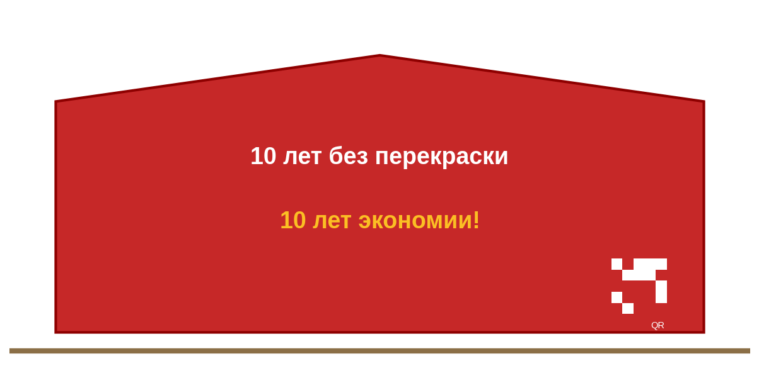
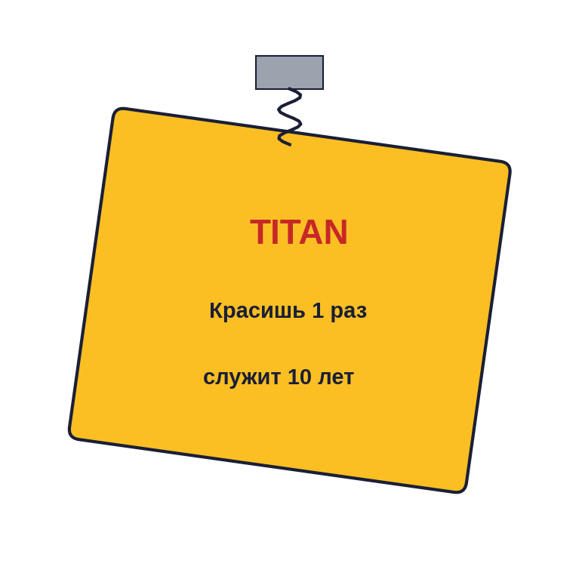
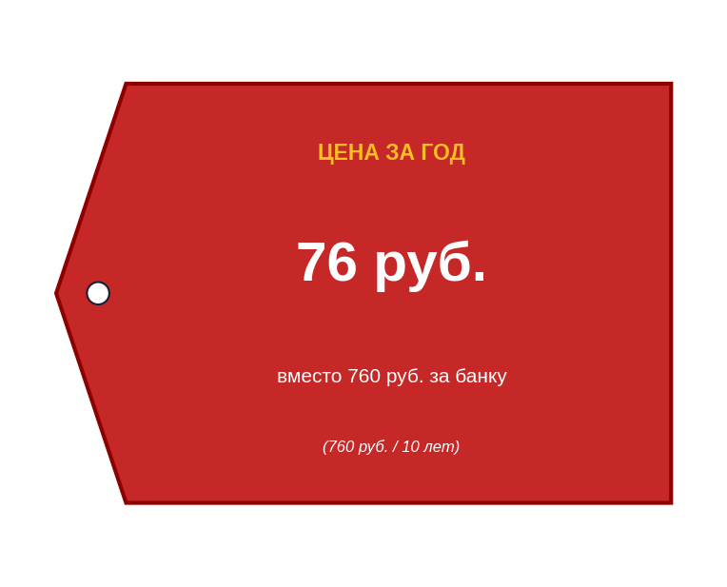






ЭТАП 3 — ТРЕТИЧНЫЕ ПРОДАЖИ (МАРКЕТИНГ)
Розница → Покупатель • 9 инструментов с визуализацией
9 ИНСТРУМЕНТОВ МАРКЕТИНГА — С ВИЗУАЛИЗАЦИЕЙ POSM
1
Шелфтокер на полку
2
Воблер
3
Брендированный ценник
Слоган «10 лет без перекраски — 10 лет экономии!» + QR на titanpaints.ru
Слоган «Красишь 1 раз — служит 10 лет»
Переводит цену банки в «цену за год»
4
Портфолио объектов с ССВ
5
MML + Планограмма
6
Инструкция по нанесению
Экономические параметры совокупной стоимости владения
Выкладка Титан с шелфтокерами и воблерами
Мини-инструкция + видео по QR-коду
7
Фото/видео POSm на облаке
8
Контент для соцсетей
9
Видеоролики
Материалы для розничных точек на облаке
Библиотека готовых постов (картинка + текст)
Для ТП общего прайса + имитация идеальной продажи
Empils • TITAN • Дорожная карта развития продаж • 10 лет без перекраски — 10 лет экономии!

Slide 10
ЭТАП 3 — POS-МАТЕРИАЛЫ НА ПОЛКЕ
Инструменты 1-5 • Шелфтокер · Воблер · Ценник · Портфолио · Планограмма
ИНСТРУМЕНТ 1
ИНСТРУМЕНТ 2
ИНСТРУМЕНТ 3
ИНСТРУМЕНТ 4
ИНСТРУМЕНТ 5
ШЕЛФТОКЕР
ВОБЛЕР
БРЕНДИРОВАННЫЙ ЦЕННИК
ПОРТФОЛИО ОБЪЕКТОВ
MML + ПЛАНОГРАММА
На полку с выкладкой Титан / со стопером.
Слоган «10 лет без перекраски — 10 лет экономии!»
+ QR-код на titanpaints.ru
На полку. Слоган «Красишь 1 раз — служит 10 лет».
Розница видит выгоду и берёт TITAN на пробу.
Переводит цену банки в «цену за год».
760 руб. за банку → 76 руб./год (760 ÷ 10 лет).
Наиболее распространённые объекты
с экономическими параметрами ССВ.
Ворота, забор, гараж, решётки.
Выкладка Титан с шелфтокерами и воблерами.
3 полки · 22 SKU · 3 линейки.
Empils • TITAN • Дорожная карта развития продаж • 10 лет без перекраски — 10 лет экономии!

Slide 11
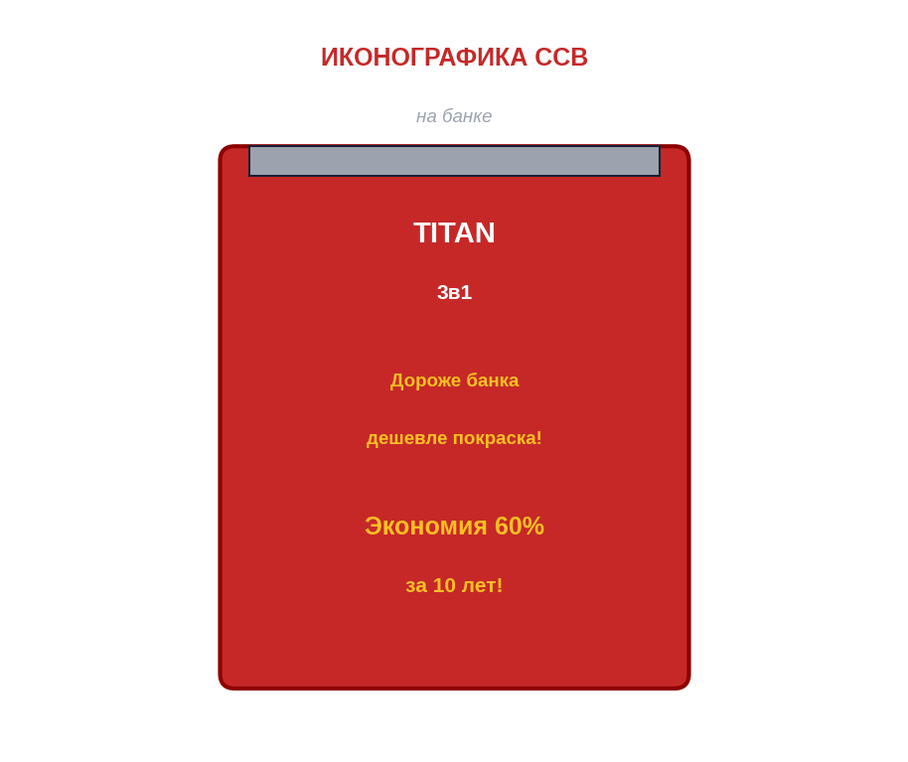
ЭТАП 3 — КОНТЕНТ И ОБУЧЕНИЕ ПОКУПАТЕЛЯ
Инструменты 6-9 + QR на банке + иконография ССВ
ИНСТРУМЕНТ 6
ИНСТРУМЕНТ 7
ИНСТРУМЕНТ 8
ИНСТРУМЕНТ 9
ИНСТРУКЦИЯ ПО НАНЕСЕНИЮ
ФОТО/ВИДЕО POSm НА ОБЛАКЕ
КОНТЕНТ ДЛЯ СОЦСЕТЕЙ
ВИДЕОРОЛИКИ
Открытие по QR-коду.
Мини-инструкция (5 шагов)
+ видео инструкция.
Материалы для розничных точек
на облаке. Фото выкладки,
видео, шаблоны.
Папка на облаке с библиотекой
готовых постов про Титан
(картинка + текст).
Для ТП общего прайса:
УТП, свойства, выгода по Титан.
+ ролик идеальной продажи.
ДОП: QR-КОД НА БАНКЕ
ДОП: ИКОНОГРАФИКА ССВ НА БАНКЕ
QR-код на банке → видеоинструкция использования + калькулятор ССВ (совокупной стоимости владения).
Покупатель сам узнаёт о TITAN, без продавца.
Шелфтокер-иконографика ССВ.
Слоган: «Дороже банка —
дешевле покраска!
Экономия 60% за 10 лет!»
Иконография этапов нанесения
для клиента DIY (если нет QR).
Empils • TITAN • Дорожная карта развития продаж • 10 лет без перекраски — 10 лет экономии!

Slide 12
ГАРАНТИЯ РЕЗУЛЬТАТА
Что получает дистрибьютор при выполнении программы
Эмпилс гарантирует: при выполнении всех действий продажи TITAN будут расти
Высокомаржинальный продукт TITAN — двигатель роста прибыли дистрибьютора
ЧТО ПОЛУЧАЕТ ДИСТРИБЬЮТОР
💰
Финансовая выгода
🎓
Обученная команда
📊
POS-материалы бесплатно
📱
Контент и аналитика
Бонус 5-10% товаром, отсрочка 70-90 дней, возврат неликвида в 90 дней. Снятие страха «куплю — не продам».
Выездное обучение ТП (1 день) + обучение продавцов РТТ (45 мин). Команда умеет продавать с первого дня.
Стартовый набор: выкрасы, шелфтокеры, воблеры, планограммы, мини-буклет портфолио с ССВ. Полка готова без затрат.
Посты для соцсетей, фото/видео для интернет-магазина, материалы на облаке. Готовый контент для продвижения.
Эмпилс берёт на себя обучение, POS-материалы и контент. Дистрибьютор — закупку и выкладку.

Slide 13
ОБЯЗАТЕЛЬСТВА СТОРОН
Кто за что отвечает • Эмпилс vs Дистрибьютор
✓ ЧТО ГАРАНТИРУЕМ МЫ (ЭМПИЛС)
📋 ЧТО ДЕЛАЕТ ДИСТРИБЬЮТОР
1
Качество продукта
Срок службы 10 лет при правильном нанесении
1
Минимальный заказ
Согласно согласованному объёму
2
Обучение
Выездное обучение ТП + материалы + сертификация
Выкладка
Согласно планограмме (точки А, Б, В)
2
3
POS-поддержка
Шелфтокеры, воблеры, выкрасы, ценники — бесплатно
3
Обучение
Обучение ТП и продавцов розницы
4
Маркетинг
Готовый контент для соцсетей, фото/видео
4
Отчётность
Фото выкладок, отчёты по продажам
5
Возврат неликвида
В течение 90 дней (в пределах срока годности)
5
Продвижение
Использование POS-материалов и контента
6
Техподдержка
Прямой доступ к техническому специалисту
Финансовые стимулы
Бонусы, отсрочка, субсидирование маркетинга
6
Обратная связь
Ежемесячные отчёты о продажах и проблемах
7
Empils • TITAN • Дорожная карта развития продаж • 10 лет без перекраски — 10 лет экономии!

Slide 14
KPI И КОНТРОЛЬ
Как измеряем успех • 10 метрик по 3 этапам
Без цифр программа — просто список пожеланий. Вот наши измеримые цели по этапам.
Этап
Метрика
Целевое значение
Периодичность
1
Объём закупок TITAN
+30% к базовому периоду
Ежемесячно
1
Доля TITAN в ассортименте
Не менее 5 цветов RAL
Ежеквартально
2
Количество активных РТТ с TITAN
+25% к базовому периоду
Ежемесячно
2
Охват ТП обучением ТСО
100% ТП пилотного дистрибьютора
К 3-му месяцу
2
Доля новых точек от TITAN
Не менее 20%
Ежемесячно
3
Точки с POS-материалами
80% точек с TITAN на полке
К 6-му месяцу
3
Сертифицированные продавцы ТСО
Не менее 20 на пилота
К 6-му месяцу
3
Конверсия в покупку TITAN
Не менее 30%
Ежеквартально
3
Сканирования QR-кода
500+ сканов/мес
Ежемесячно
3
Снижение возвратов
−30% к базовому периоду
Ежеквартально
Empils • TITAN • Дорожная карта развития продаж • 10 лет без перекраски — 10 лет экономии!
Итог: 2 KPI на этапе 1 · 3 KPI на этапе 2 · 5 KPI на этапе 3 — все метрики соблюдаются ежемесячно

Slide 15
TITAN
10 лет без перекраски — 10 лет экономии!
Начнём работу вместе?
Empils • TITAN
www.titanpaints.ru • www.empils.ru
+7 (863) 203-71-32 • Ростов-на-Дону, пер. 1-й Машиностроительный, 21
Спасибо за внимание • 2026

